Slide 1


11 进程与定时任务
Designed by Charles

Slide 2
本课纲要
进程的基本概念
进程的创建
查看进程的命令ps
后台运行进程
如何终止进程
定时任务

Slide 3
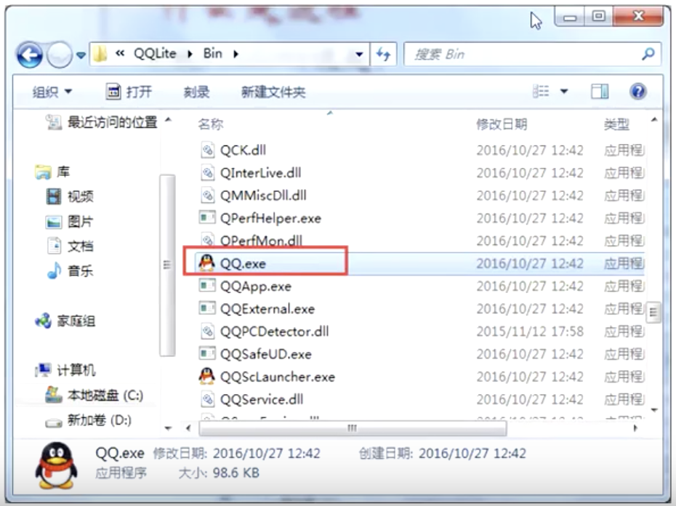
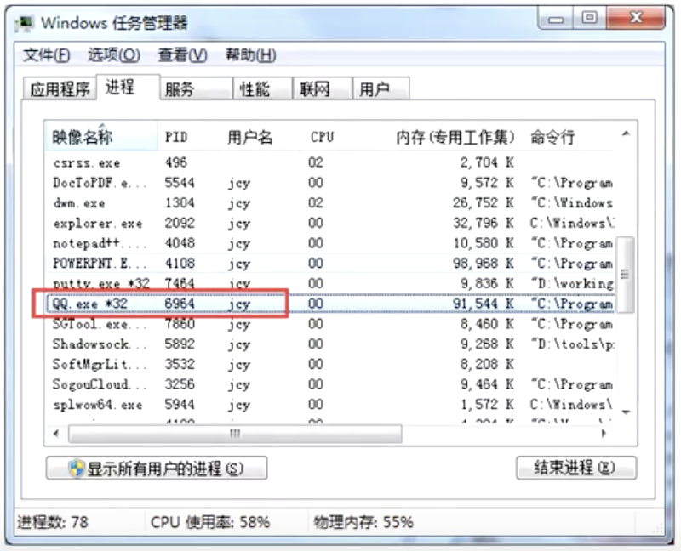
什么是进程
从Windows说起：
可执行文件-C:\Program Files (x86)\Tencent\QQ\Bin\QQ.exe运行起来形成进程

Slide 4
什么是进程
进程和程序的概念：
程序（软件）用代码决定程序的行为，存在存储介质里，比如硬盘。
程序运行起来，就是操作系统把存储介质上的可执行文件加载到内存里面运行，这个运行的程序叫做进程。
程序是静态的文件，进程是程序的一次执行过程，进程是动态的。

Slide 5
Linux里的进程
Shell就是一个进程
查看进程的命令：ps（process status）
[root@localhost ~]# ps
PID TTY TIME CMD
3327 pts/1 00:00:00 bash
3470 pts/1 00:00:28 java
3505 pts/1 00:00:00 SendProxy
3652 pts/1 00:00:02 java
3996 pts/1 00:00:00 ps
进程ID（PID）
操作系统用数字来标识进程
ps命令显示进程的ID

Slide 6
ps命令查看进程
不带任何参数
同一个用户同一个终端
-ef参数
e表示所有，f表示full-format，尤其是PPID和command内容
-axu参数
ax表示所有，u表示user-oriented
经常和管道符连用
ps -ef |grep java

Slide 7
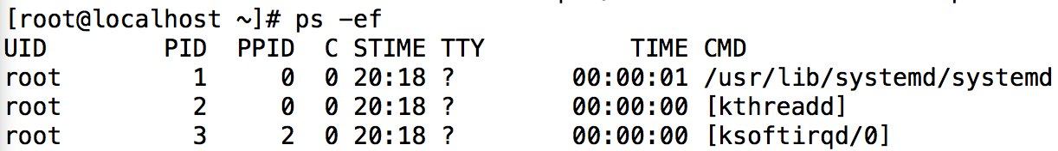
ps命令查看进程
ps -ef显示出的结果：
UID：用户ID
PID ：进程ID
PPID：父进程ID
C：CPU占用率
STIME：开始时间
TTY：开始此进程的TTY----终端设备
TIME：此进程运行的总时间
CMD ：命令名

Slide 8
后台运行进程
前台进程和后台进程
Shell里正在执行的和用户进行交互的进程叫前台进程
举例ps，ls都是前台进程，时间短
有的命令执行时间长，比如备份程序
可以在命令后加&在后台执行
实例bash test.sh&
后台运行，意味着不从标准输入读入字符
后台运行的进程我们叫后台进程，或者后台任务
Notes:
cat test.sh
#!/bin/bash
for i in {1..50000}
do
date>>/home/charles/date.txt
done

Slide 9
进程前、后台切换
列出后台进程命令jobs
示例：执行bash test.sh&
fg <num>将后台进程调到前台，比如fg 1
Ctrl+Z可挂起进程，注意jobs显示的状态是stopped
bg <num>可将进程在后台运行，比如在执行Ctrl+Z挂起进程后，再用命令bg 1让进程在后台继续执行

Slide 10
终止进程
进程的两种终止方式
自行终止
任务执行完成，比如ps
用户让其退出，比如vi，exit
异常退出，比如程序里有以0的代码
用户手动杀死进程
kill PID #杀死进程
kill -9 PID #强制杀死进程
Ctrl + C
只能是owner和root才能杀死进程

Slide 11
定时任务
为什么需要定时任务？
Linux下的定时任务
crontab周期性的执行

Slide 12
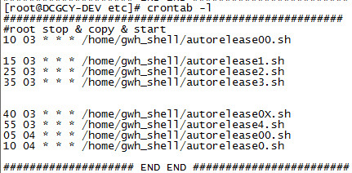
定时任务crontab
crontab定时任务样例
Notes:
星期取值0或者7都是表示星期天

Slide 13
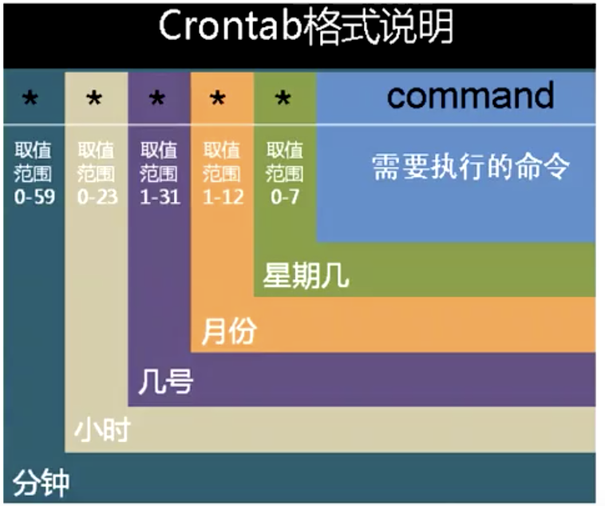
定时任务crontab
crontab格式说明：总共6个字段，前5个表示时间，最后一个表示要执行的操作。
Notes:
星期取值0或者7都是表示星期天

Slide 14
定时任务crontab
crontab格式说明
特殊字符 | 代表意义
星号(*) | 代表任何时刻都接受的意思，例如month字段如果是星号，则表示在满足其它字段的制约条件后每月都执行该命令操作
逗号(,) | 可以用逗号隔开的值指定一个列表范围，例如，“1,2,5,7,8,9”
减号(-) | 可以用整数之间的减号表示一个整数范围，例如“2-6”表示“2,3,4,5,6”
正斜线(/) | 可以用正斜线指定时间的间隔频率，例如“0-23/2”表示每两小时执行一次。同时正斜线可以和星号一起使用，例如*/10，如果用在minute字段，表示每十分钟执行一次。
Notes:
星期取值0或者7都是表示星期天

Slide 15
定时任务crontab
语法：
crontab [-u user] [-l | -r | -e]
参数：
-u：只有root用户才能进行这个任务，也即帮助其他用户创建/删除crontab工作调度
-l：查看crontab工作内容
-r：删除所有的crontab的工作内容，若仅要删除一项，请用-e编辑
-e：编辑crontab的工作内容

Slide 16
定时任务crontab
工作原理：
当用户使用crontab这个命令来新建工作调度之后，该项工作会被记录到/var/spool/cron里面，而且以账号来作为判断。
举例来说，root使用crontab后，他的工作会被记录到/var/spool/cron/root里面去。
注意不要用vi直接编辑该文件，因为可能由于输入语法错误，会导致无法执行cron。
另外，cron执行的每一项工作都会被记录到/var/log/cron这个日志中，所以如果你的Linux不知道是否被植入木马时，也可以查询一项/var/log/cron这个日志文件。

Slide 17
定时任务crontab
crontab的用法举例
例如：
[root@localhost charles]# crontab -e
进入vi编辑器，输入如下内容：表示在每天的午夜0:30运行backup命令
30 0 * * * backup
保存退出
[root@localhost charles]# crontab -l
30 0 * * * backup

Slide 18
定时任务crontab
crontab的用法举例
时间间隔示例：
实例1：每1分钟执行一次command
命令：
* * * * * command
实例2：每小时的第3和第15分钟执行
命令：
3,15 * * * * command
Notes:
每2分种执行一次
*/2 * * * * command

Slide 19
定时任务crontab
crontab的用法举例
时间间隔示例：
实例3：在上午的8点到11点的第3和第15分钟执行
命令：
3,15 8-11 * * * command
实例4：每晚上的22:00执行
命令：
00 22 * * * command

Slide 20

Q&A

Slide 21
课后作业
怎么查看正在运行的tomcat进程？
怎么终止正在运行的tomcat进程？
谁可以终止进程？
执行crontab -e后，如果输入这一行，代表什么意义？
* 15 * * 1-5 /usr/local/bin/tea_time.sh
执行crontab -e后，如果输入这一行，代表的意义是什么？
25 00 * * 0 /usr/local/bin/backup.sh
每个星期六凌晨三点整去系统执行/usr/local/check.sh脚本，并将结果输出到/usr/local/output文件中，写出详细的crontab定时任务

Slide 22
Thank you for watching
Designed by Charles

